Slide 1
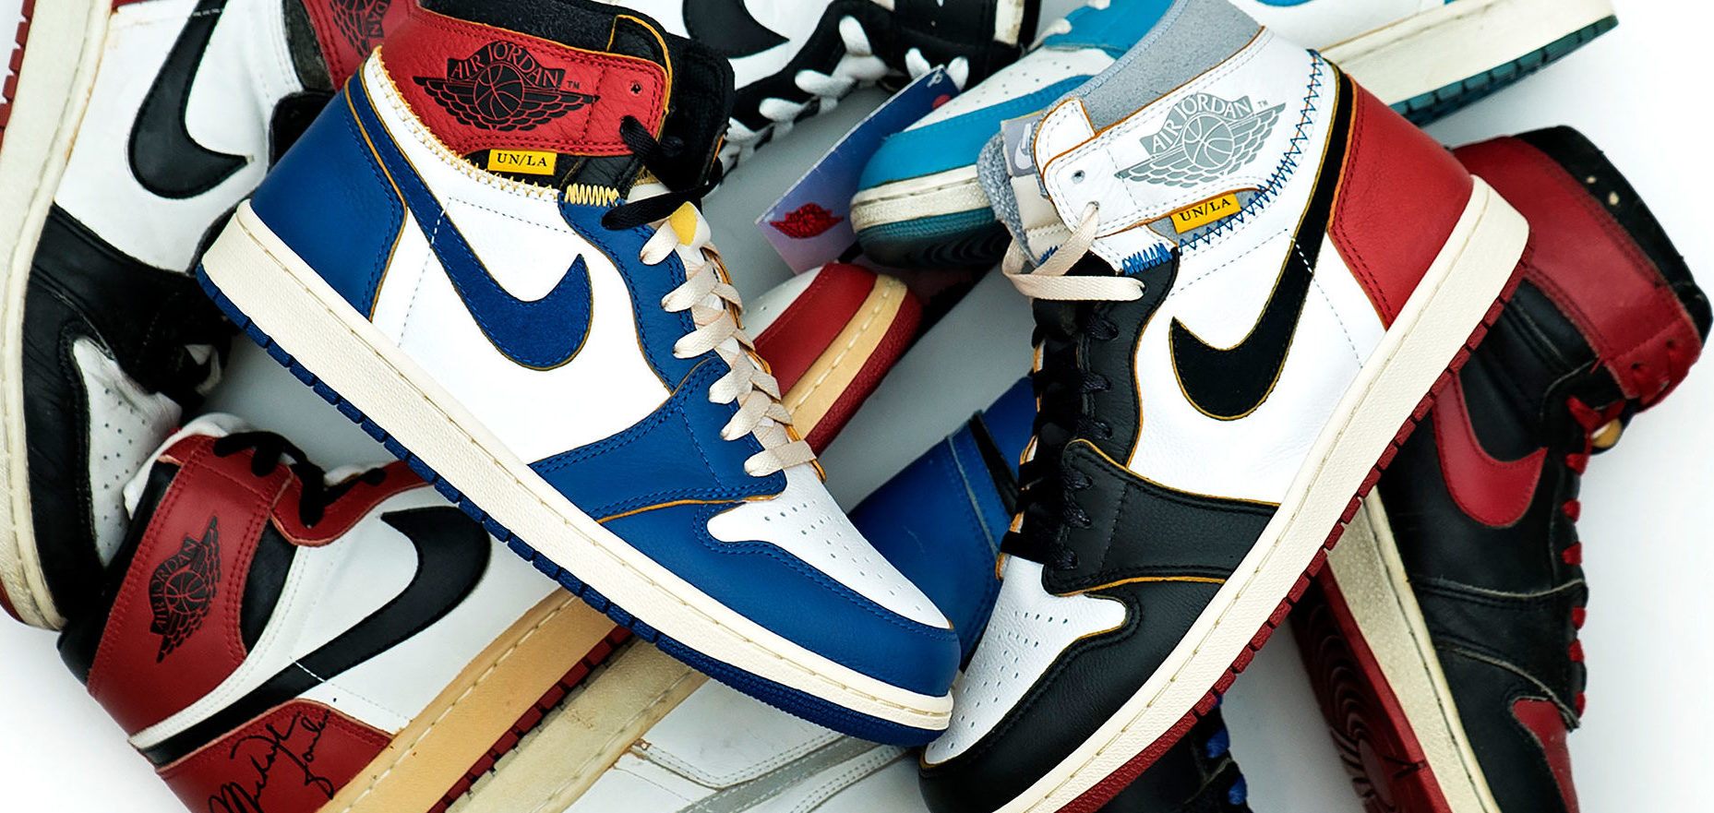
Sneakershop
Anno accademico: 2022/2023
Leonardo Monaco

Slide 2
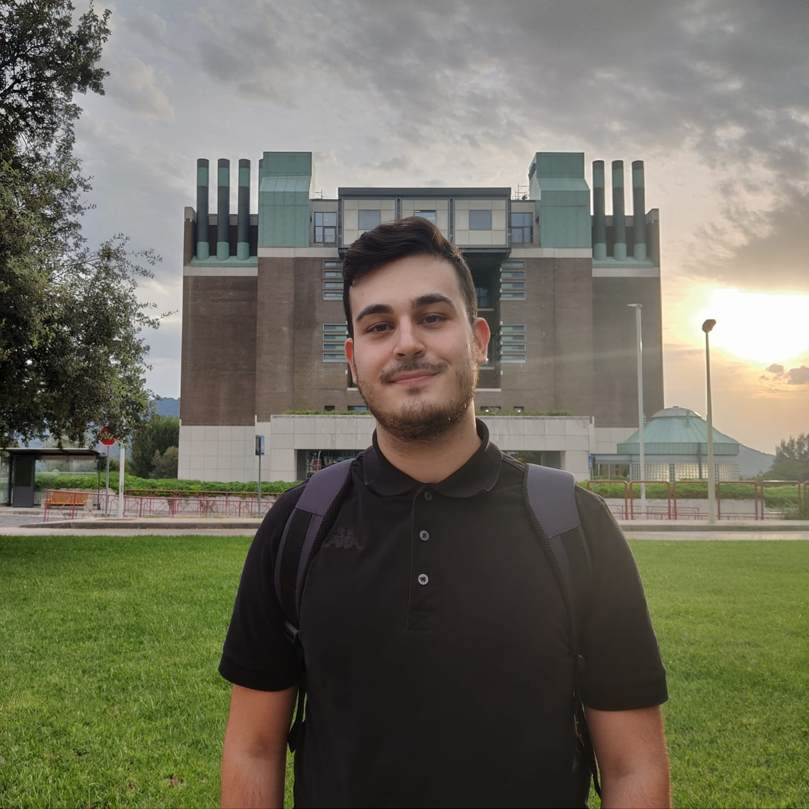
Chi sono?
Leonardo Monaco
Studente Magistrale
Software Engineering

Slide 3
Indice
Che cos’è?
La Piattaforma
Breve descrizione e le tecnologie utilizzate per l’implementazione
Demo che mostra il funzionamento del sistema
Requisiti
Cop.sol
Analisi delle esigenze e dei vincoli degli utenti
Implementazione dello smart contract

Slide 4
L’idea
Il Progetto SneakerShop nasce dalla cultura del reselling, fenomeno che negli ultimi anni si è diffuso a dismisura tanto da portare numerosi gruppi di appassionati ad aspettare le nuove release nei pressi dei principali negozi di sneaker per di acquistare i nuovi modelli di tendenza.
SnekearShop nasce come alternativa a questo, perchè andare ad accamparsi quando puoi acquistare tutto comodamente dal tuo pc?

Slide 5



SneakerShop
Per l’implementazione sono state usate diverse tecnologie, tra cui:
Ganache per simulare la blockchain
Truffle è l’environment che ci permetterà di fare il deployment dello smart contract e interagire con esso
Metamask per simulare il wallet
Solidity è il linguaggio per sviluppare Smart Contract in Ethereum
Web3.js API che interagisce con Etherium attraverso JS
Bootstrap Java Script

Slide 6

Attore del Sistema
Utente
Può comprare diversi modelli di scarpe in base al suo indirizzo che corrisponde ad un account sulla Blockchain.

Slide 7
Requisiti Funzionali
ID | REQUISITO | PRIORITA’
RF_1 | Come Utente, è possibile compare delle scarpe. | ALTA
RF_2 | Come Utente, è possibile visualizzare la lista delle scarpe | ALTA

Slide 8
Requisiti Non Funzionali
Funzionalità
ID | REQUISITO | PRIORITA’
RNF_F_1 | I requisiti funzionali con priorità alta devono essere implementati entro la prima release del sistema. | ALTA

Slide 9
Requisiti Non Funzionali
Usabilità
ID | REQUISITO | PRIORITA’
RNF_U_1 | Qualsiasi Utente deve poter comprare una scarpa nella piattaforma in meno di 5 passaggi. | ALTA
RNF_U_2 | 98 utenti su 100 devono poter utilizzare la piattaforma senza l'aiuto di un admin o di documentazione che lo guidi, le interfacce devono essere coerenti. | ALTA

Slide 10
Requisiti Non Funzionali
Affidabilità
ID | REQUISITO | PRIORITA’
RNF_A_1 | Il sistema deve risultare accessibile 24/7, salvo interventi di manutenzione che possono intercorrere in fasce orarie predeterminate. | ALTA

Slide 11
Requisiti Non Funzionali
Prestazioni
ID | REQUISITO | PRIORITA’
RNF_P_1 | Il sistema dovrebbe, nel 95% dei casi, rispondere ad una richiesta da parte dell'utente in al più 1 secondo. | MEDIA

Slide 12
Requisiti Non Funzionali
Sostenibilità
ID | REQUISITO | PRIORITA’
RNF_S_1 | L'architettura hardware del sistema dovrebbe essere scalabile. | MEDIA

Slide 13
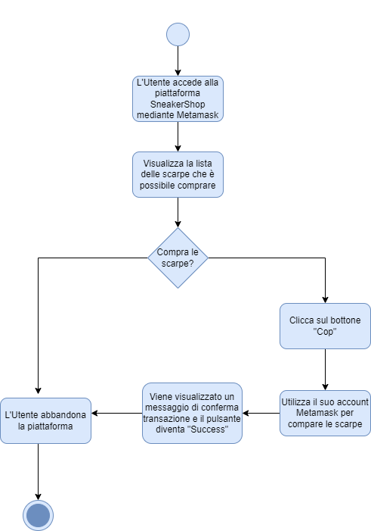
Activity Diagram

Slide 14
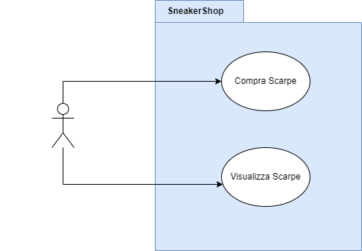
Use Case Diagram

Slide 15
Use Case
UC_1 Compra Scarpe | Flusso eventi
Attore Principale | Utente
Entry Condition | Essere loggato all’interno di Metamask.
Exit Condition on success | Aver comprato delle scarpe con successo.
Exit Condition on failure | Non poter comprare le sneakers.

Slide 16
Use Case
UC_2 Visualizza Scarpe | Flusso eventi
Attore Principale | Utente
Entry Condition | Trovarsi all’interno della home.
Exit Condition on success | Visualizzare la lista di scarpe.
Exit Condition on failure | Non poter visualizzare la pagina.

Slide 17
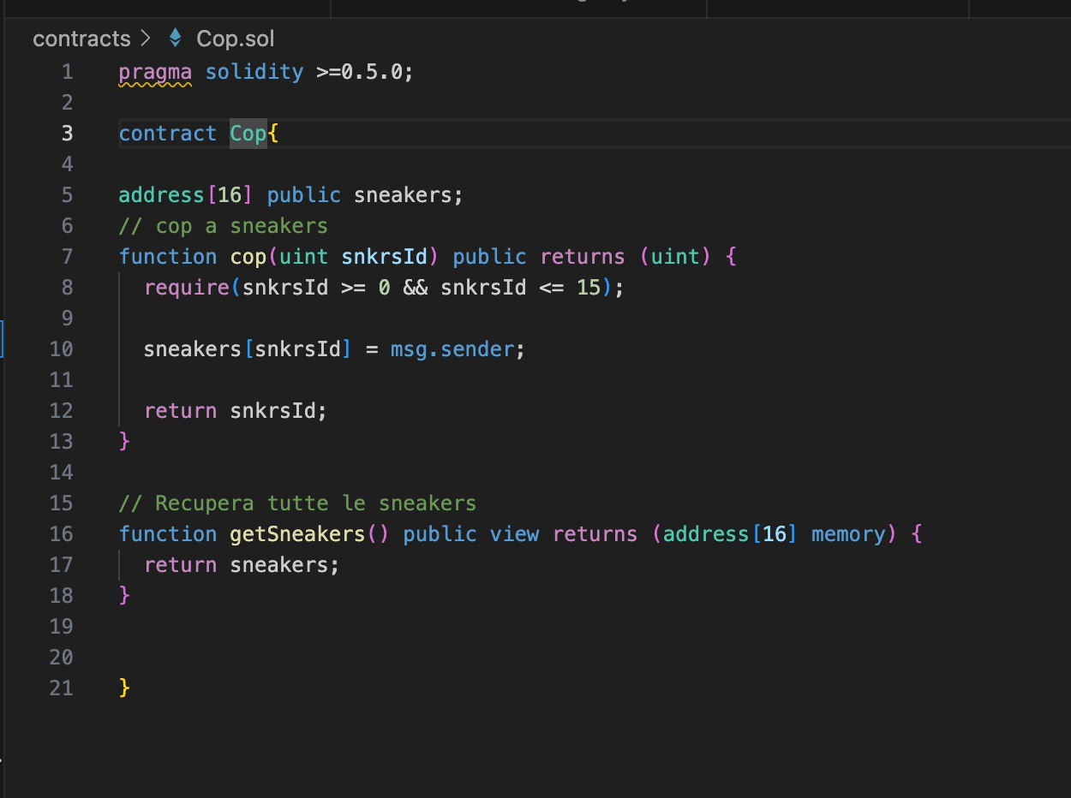
Cop.Sol

Slide 18
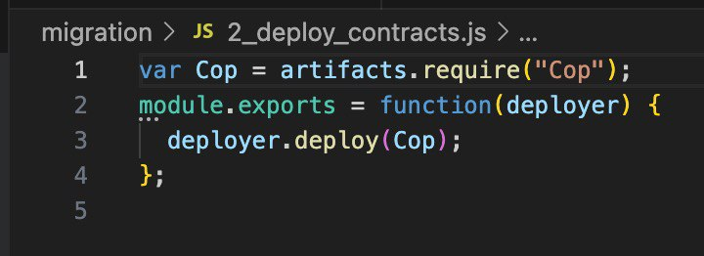
2_deploy.contract

Slide 19
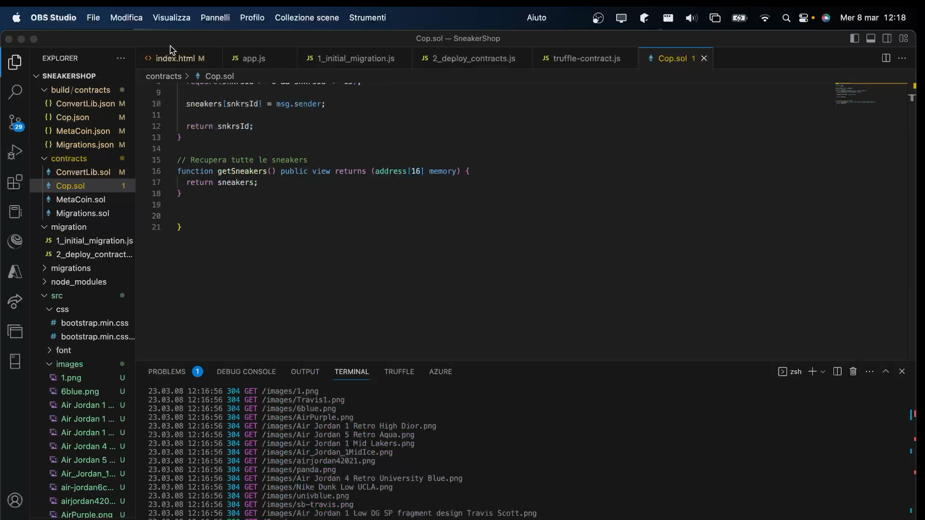

Slide 20
Grazie dell ’ Attenzione !
l.monaco11@studenti.unisa.it

